Slide 1




Qt学习路线
made by 我不是Qt
Every individual is different and talented, what you need are passion.

Slide 2
目录/CATALOG
01
04
官方Demo
了解相关技术
02
05
官方文档
搜索
03
开源库

Slide 3
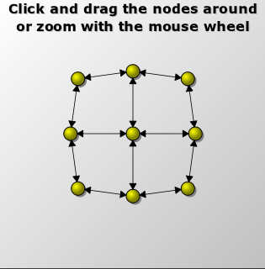
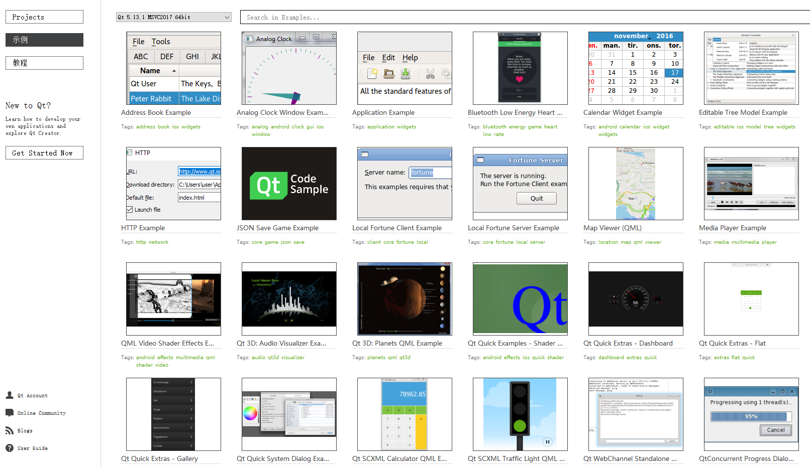

01官方Demo
Qt官方的Demo都是设计十分巧妙，比较精良
学习方法是将Qt Creator版本的工程转化为VS版本
本地Demo文档：file:///E:/software/qt_5_13_1/Docs/Qt-5.13.1/qtdoc/qtexamples.html
Qt拖拽式框架相关的Demo

Slide 4
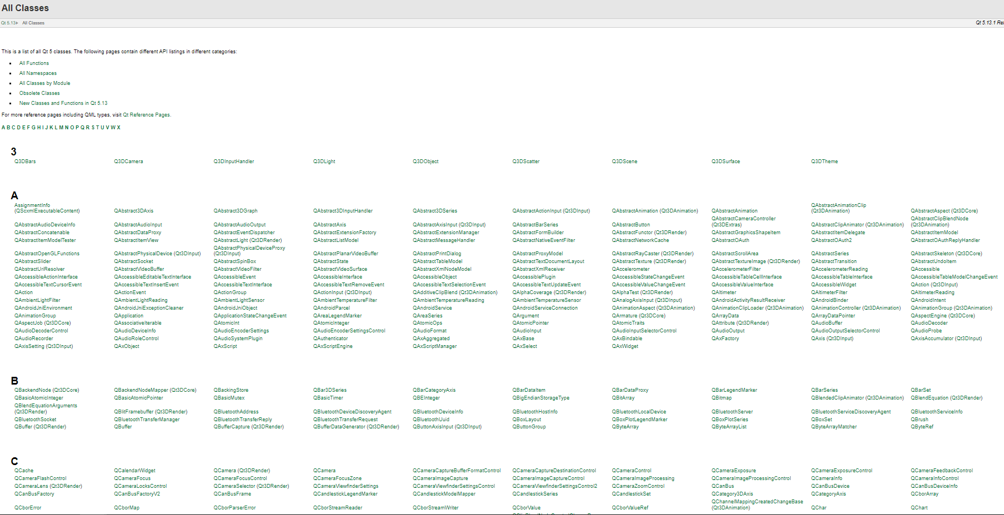
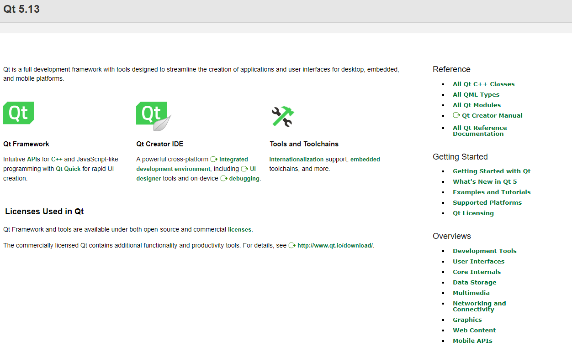
02 官方文档
Qt的强大不仅仅在于设计的巧妙，它也有这世界一流的技术文档
本地Demo文档：file:///E:/software/qt_5_13_1/Docs/Qt-5.13.1/qtdoc/qtexamples.html
在线Demo文档:https://doc.qt.io/

Slide 5
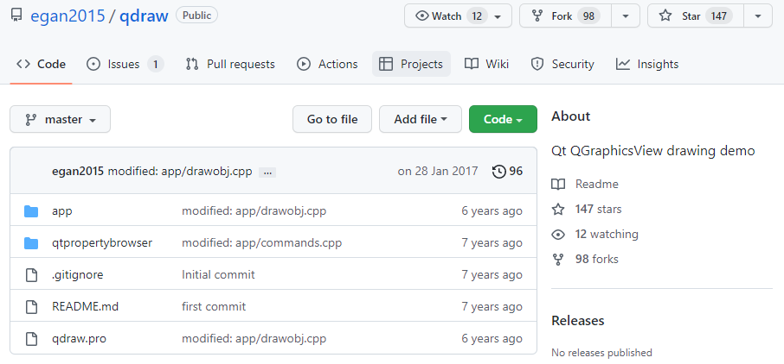
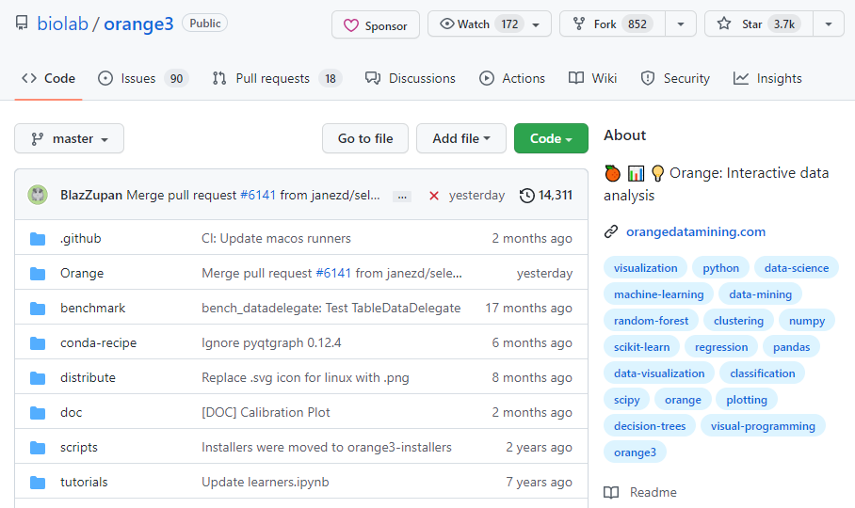

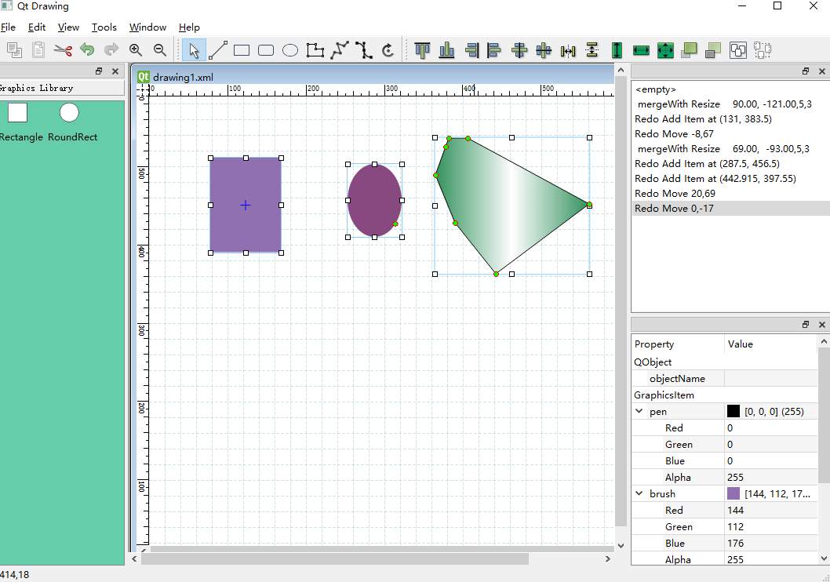
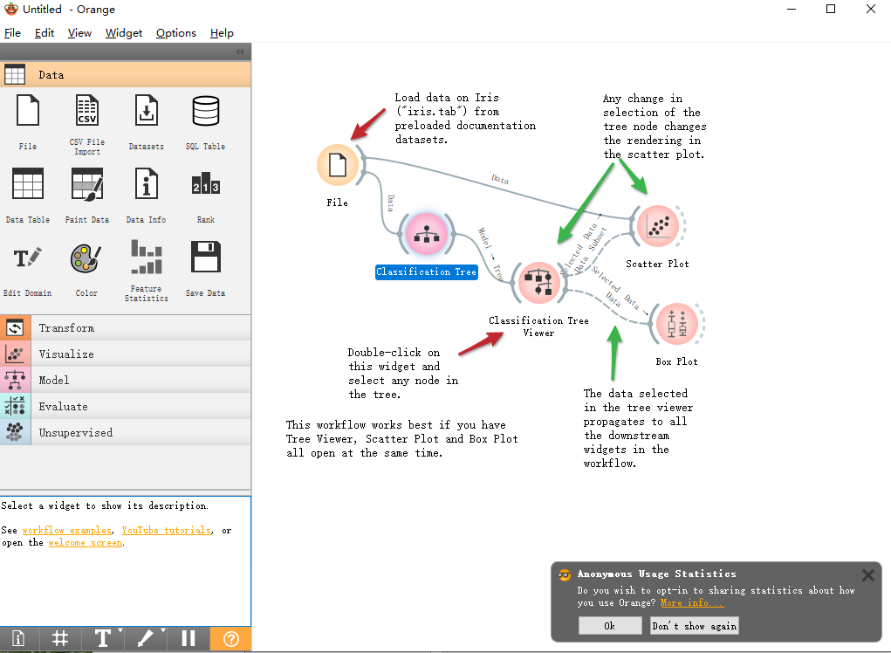
03 开源库

Slide 6





04 了解相关技术

Slide 7
05 搜索
Google
Stack OverFlow
Qt 官方论坛
YouTube
Bilibili
CSDN
博客园

Slide 8
Thank You
https://github.com/zzzcb
https://cnblogs.com/zach0812
https://space.bilibili.com/441821181
made by 我不是Qt
Every individual is different and talented, what you need are passion.

